Slide 1

RENDICIÓN DE
CUENTAS 2018
ING. JORGE ZAMBRANO
ALCALDE

Slide 2

Para la rendición de cuentas requerimos el reporte anual POA 2018, informe anual 2018 de ejecución programática y presupuestaria del GAD Manta, (cumplimiento de metas POA), en lo que respecta al avance programático, ejecución presupuestaria y medición de los ingresos presupuestados y los ejecutados, de manera individual por cada dirección y área municipal, así como el avance consolidado a nivel del GAD Manta, información clara y precisa de acuerdo al POA planificado inicial presupuestado y ejecutado con porcentaje de cumplimiento, valores económicos, número de contrato, contratistas adjudicados; (el campo de contratista adjudicado específicamente en los que se refiere a obras públicas).
1.

Slide 3

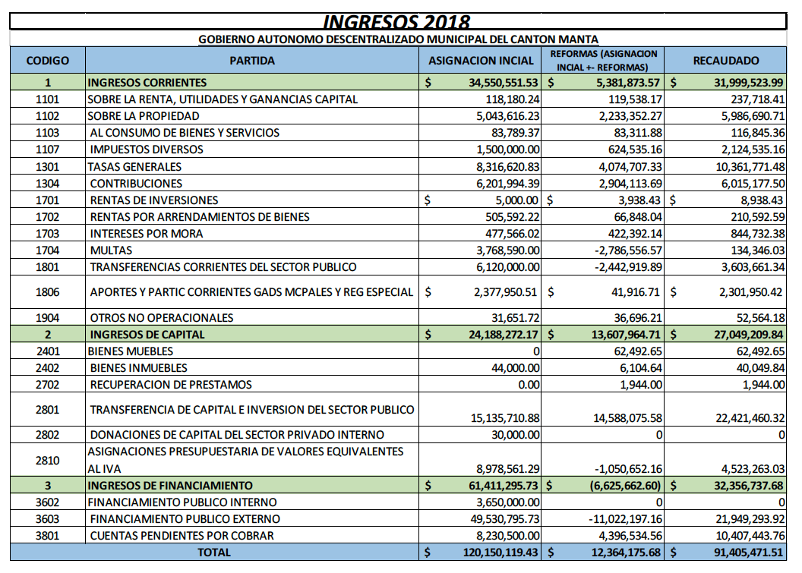
TOTAL ASIGNACIÓN INICIAL 120.150.119.43
TOTAL CON REFORMAS
12. 364.175.68
TOTAL RECAUDADO 91.405.471.51

Slide 4
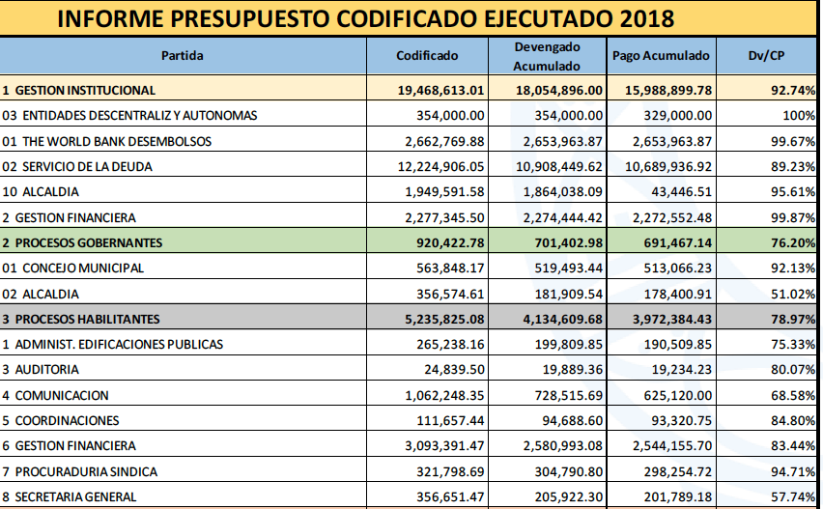

Slide 5
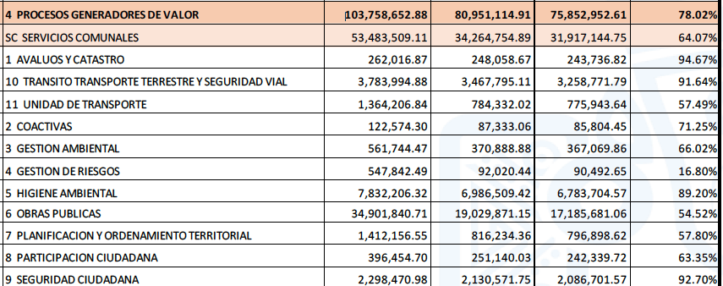

Slide 6
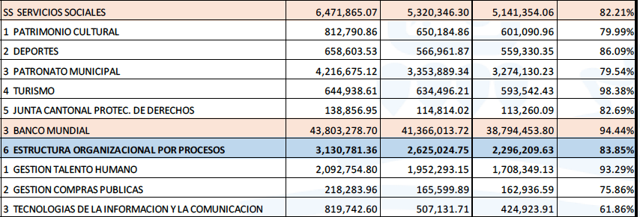

Slide 7
TOTAL GENERAL ENERO- DICIEMBRE 2018 | CODIFICADO | DEVENGADO ACUMULADO
 | $ 132,514,295.11 | $106,467,048.32

Slide 8
SE ESTABLECIÓ PARA EL GAD MANTA EN EL AÑO 2018
TOTAL GENERAL ENERO- DICIEMBRE 2018 | EJECUCIÓN PROGRAMÁTICA | EFICIENCIA PRESUPUESTARIA
 | 71.78% | 90.89%

Slide 9
HASTA MARZO 2019
TOTAL GENERAL ENERO 2018- MARZO 2019 | EJECUCIÓN PROGRAMÁTICA | EFICIENCIA PRESUPUESTARIA
 | 85.13% | 90.89%
SE REALIZA ESTA CUANTIFICACIÓN PARA EVIDENCIAR SOBRE TODO EL CUMPLIMIENTO EN LA EJECUCIÓN DE OBRA PÚBLICA, QUE REPRESENTA UNO DE LOS MAYORES RUBROS DENTRO DEL PRESUPUESTO

Slide 10
DIRECCIÓN DE OBRAS PÚBLICAS
PLAN DE OBRAS 2018
El cumplimiento del Plan Operativo Anual es de 91% | Obras en proceso Contractual y Pre-Contractual 6% | Proyectos no ejecutados 3%
118 OBRAS POA 2018 POR UN MONTO DE $10,375.248,55
TOTAL 3 OBRAS PLURIANUALES: Vía a Santa Marianita Alcantarillado San Mateo Museo Naval POR UN MONTO DE $ 7,104,456.24

Slide 11
La información pormenorizada, en todos los detalles requeridos por la ciudadanía a través de sus representantes, fue entregada, previa a la deliberación pública, a la asamblea de participación ciudadana del cantón manta conforme a lo estipulado en la guía de rendición de cuentas del concejo de participación ciudadana y control social transitorio

Slide 12
Informe detallado sobre la tasas de aseo ingreso y egreso referente a este impuesto (detalle la forma de cómo se realiza el cobro de las tasas por abonado), detallar el número de abonados que contribuye y el total de ingresos y egresos desde que inició a recaudar la medida hasta la actualidad.
2.

Slide 13
TASA DE ASEO
NÚMERO DE ABONADOS | 82.902 APROX.
TOTAL RECAUDADO POR CNEL | $5,203,899.20
GASTOS ADMINISTRATIVOS CLAUSULA 3era. | $333,407.06
ABONO A DEUDA DE ENERGÍA ELECTRICA | $421,395.53
TOTAL LIQUIDO RECIBIDO (GAD MANTA) | $4,499,096.61

Slide 14
DESTINO DE LOS RUBROS CORRESPONDIENTES AL COBRO DE LA TASA DE ASEO
Son destinados a los gastos generados por la competencia de higiene y salubridad considerando: Pagos de sueldos y beneficios de los trabajadores, incluido los absorbidos de Costa Limpia. Pago de conquistas laborales mediante juicio Nº 93968MANTA-3883-2013 de los 207 trabajadores de Costa Limpia que pasaron al GAD Manta cuyo monto asciende a 1,343,806.74.
Los nombres de los contribuyentes es información que maneja CNEL por ser el ente recaudador

Slide 15
MONTO INVERTIDO EN ASEO | MONTO RECEPTADO POR TASA DE ASEO
$8,127,511.31 | $4,499,096.61
APENAS CUBRE 55,35%

Slide 16
Referente al préstamo de los 100 millones al Banco Mundial presentar informe detallado y desglosado en que se destinó este monto, cuáles son los proyectos y subproductos implementados o que se implementarán, el porcentaje de avance, tiempo de inicio, tiempo de entrega y su valor económico además el # de contrato y el contratista al que se adjudicó la obra o proyecto.
3.

Slide 17
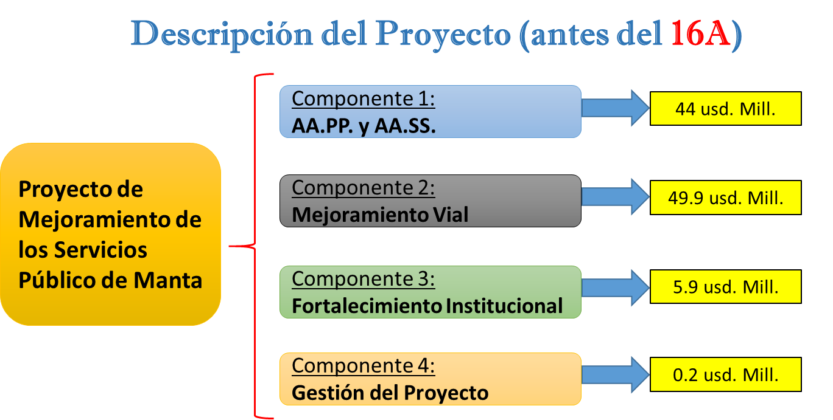

Slide 18
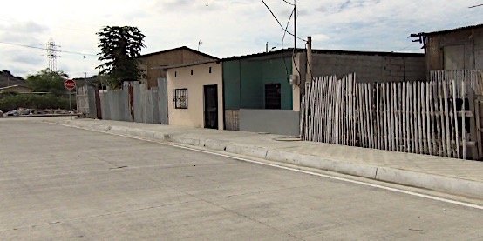
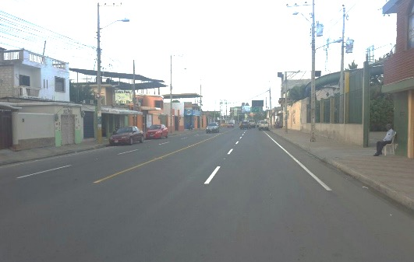
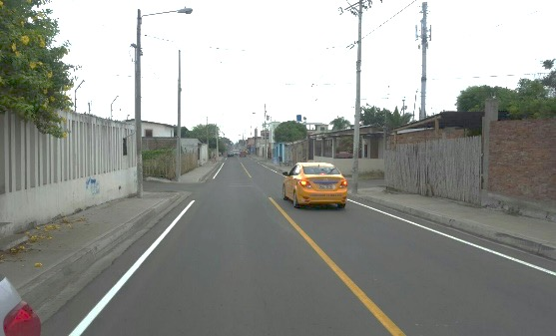
Barrio 15 de Septiembre
Av. Circunvalación (desde redondel de Los Eléctricos hasta entrada principal de la ULEAM)
Calle 309 (desde vía Circunvalación hasta vía Interbarrial)
CONTRATISTA | MONTO DEL CONTRATO (sin IVA) | TIEMPO DE EJECUCIÓN (días)
Ciudad Rodrigo Cía. Ltda. | $ 3.666.749,84 | 300
Ejecución del Proyecto en el año 2015 = 3%

Slide 19
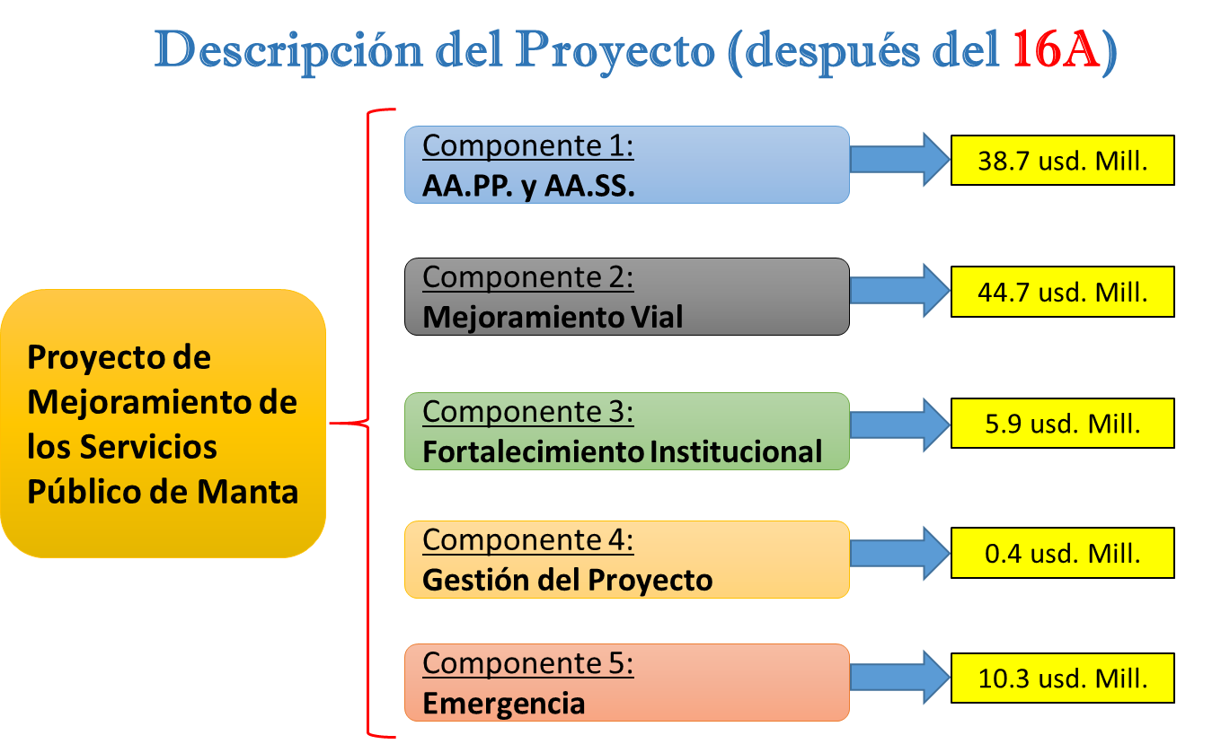
PROYECTO ES RESTRUCTURADO POR TERREMOTO

Slide 20
PROCESOS DE CONTRATACIÓN 2015 – 2018
2015 | 2016 | 2017 | 2018 | TOTAL
5 | 14 | 9 | 3 | 31
Ejecución del Proyecto 2016 a 2018 = 70%

Slide 22
OBRAS DE
REGENERACIÓN URBANA

Slide 23
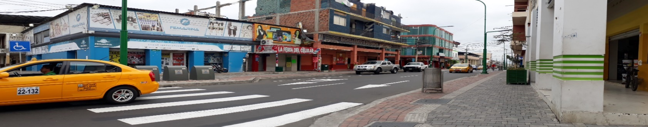
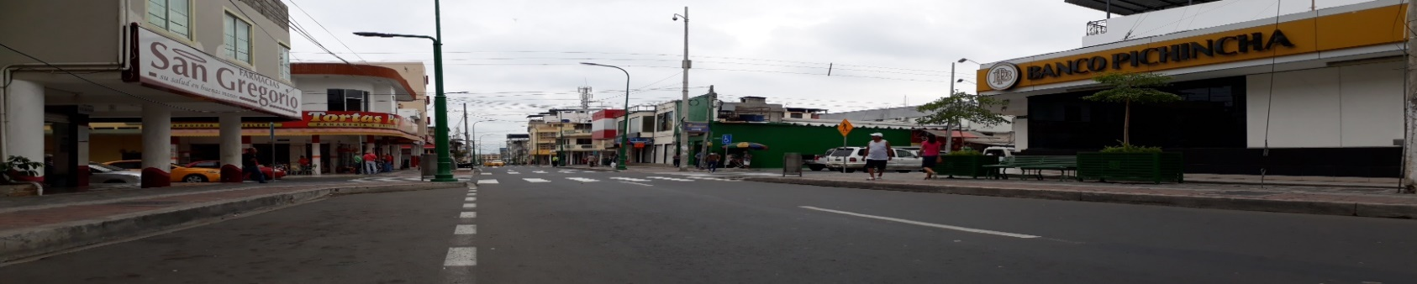
CALLE 13
CONSTRUCCIÓN DE 910,14 METROS LINEALES DE VÍA DESDE LA AV. 3 (IGLESIA LA MERCED) HASTA LA AV. 24
MONTO DE OBRA: $ 2.579.828,95
CONTRATISTA: CIUDAD RODRIGO S.A.
FISCALIZACIÓN: SÍSMICA CIA.LTDA
TIEMPO DE EJECUCIÓN: 135 DÍAS

Slide 24
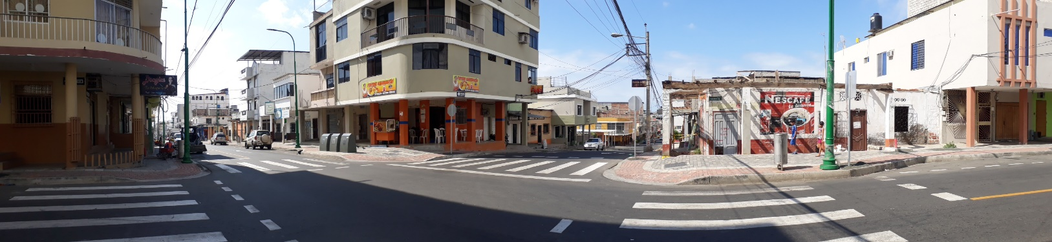
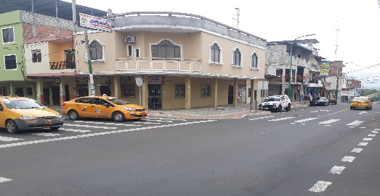
AVENIDA 24
CONSTRUCCIÓN DE 1.384 METROS LINEALES DE VÍA // DESDE LA CALLE 7 HASTA LA AV. FLAVIO REYES.
MONTO DE OBRA: $ 3.025.853,54.
CONTRATISTA: CIUDAD RODRIGO S.A.
FISCALIZACIÓN: IMPROMEX & PREDESA
TIEMPO DE EJECUCIÓN: 210 DÍAS.

Slide 25
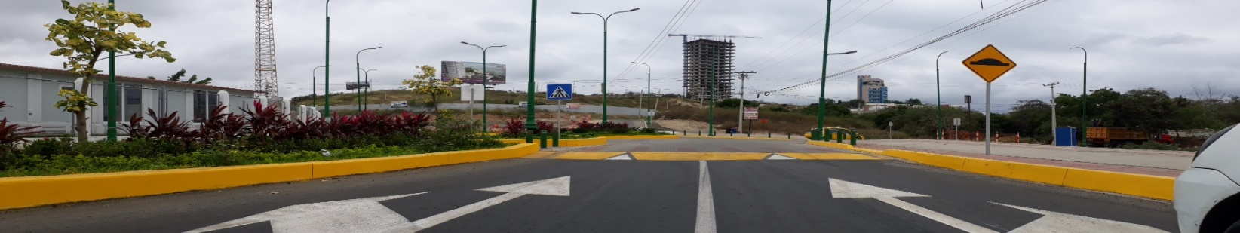
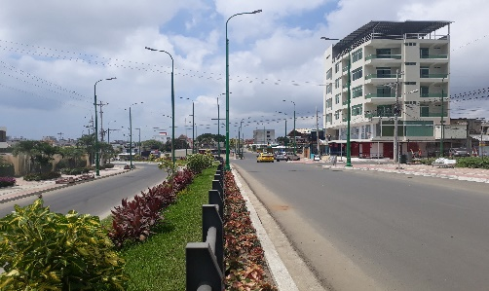
VÍA A BARBASQUILLO
CONSTRUCCIÓN DE 1.364,67 METROS LINEALES DE VÍA
DESDE EL REDONDEL DEL EDIFICIO “LA JOYA” HASTA LA AV. FLAVIO REYES
MONTO: $ 6’644.113,90.
CONTRATISTA : CIUDAD RODRIGO S.A.
FISCALIZACIÓN: SÍSMICA CIA.LTDA.
TIEMPO DE EJECUCIÓN: 270 DÍAS.

Slide 26
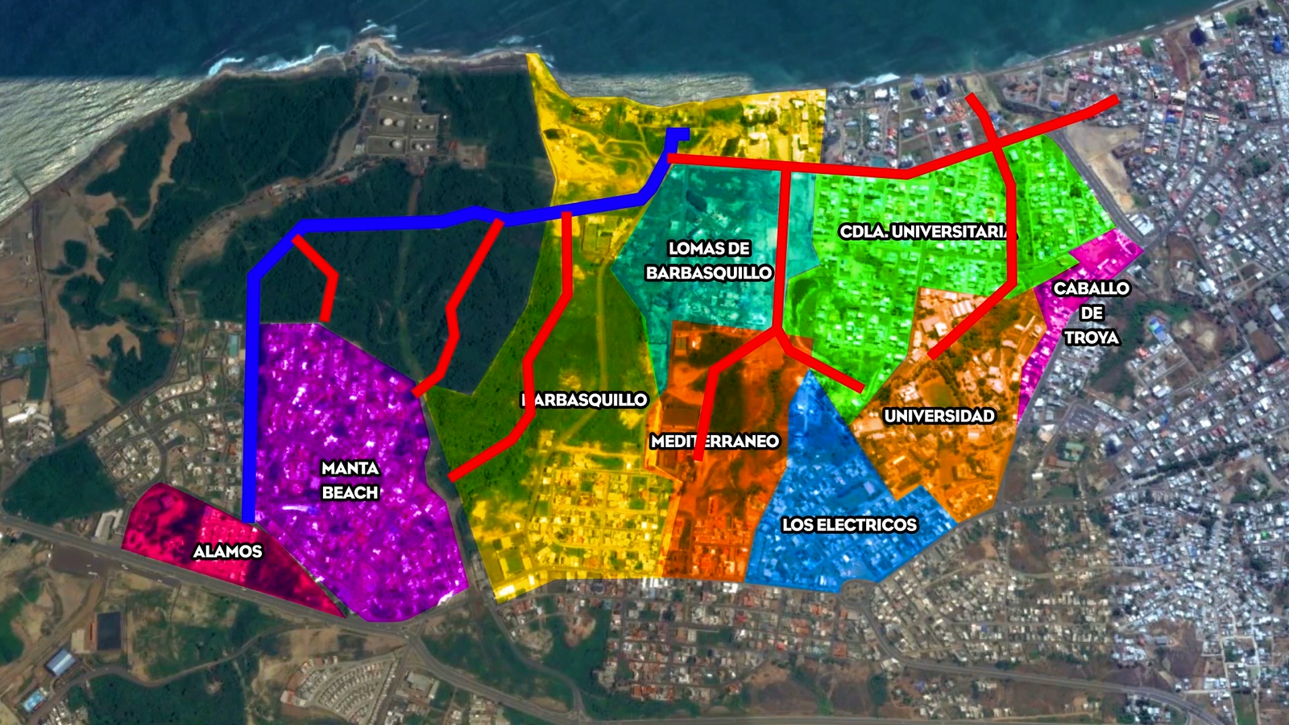
OBRAS COMPLEMENTARIAS
5 mil familias beneficiadas aproximadamente
Colector Universidad – Mediterráneo – Barbasquillo de tubería PVC 250-400 mm. (1.800 metros lineales)
Colector Universidad – La Trinchera de tubería PVC de 250-400 mm. (900 metros lineales)
Colector Manta Beach – Los Álamos de tubería PVC de 300 mm. (1.731 metros lineales)
Línea de Impulsión de AA.SS de nueva estación Umiña de tubería de PVC de 315 mm. (459 metros lineales)
Sistemas de Alcantarillado Pluvial de tubería PVC de 1245 mm. (566 metros lineales)

Slide 27
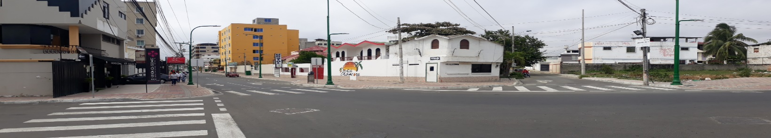
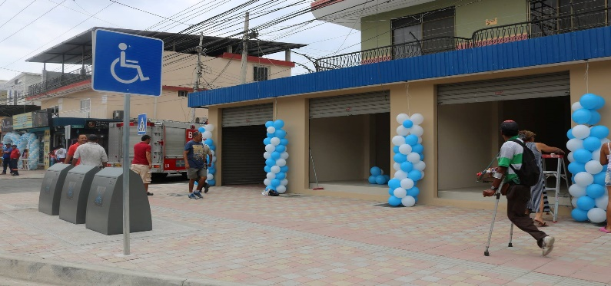
REGENERACIÓN URBANA DE LA AVENIDA FLAVIO REYES
CONSTRUCCIÓN DE 1.759 METROS LINEALES DE VÍA
MONTO: $ 5.465.678,28
CONTRATISTA : CIUDAD RODRIGO S.A.
FISCALIZACIÓN: ASESORÍA Y ESTUDIOS TÉCNICOS – AET
TIEMPO DE EJECUCIÓN: 300 DÍAS

Slide 28
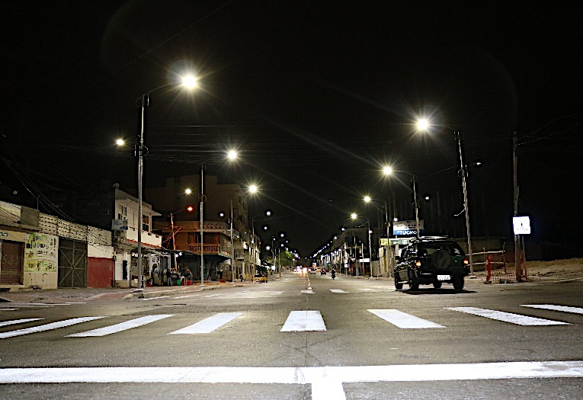
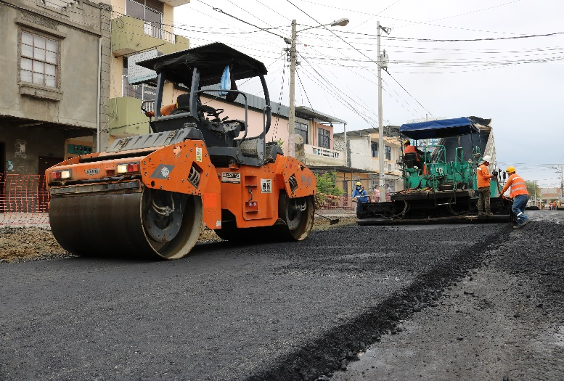
PAR VIAL
Avenidas 4 de Noviembre, 113 y Calle Venezuela
CONSTRUCCIÓN DE 6.314,88 METROS LINEALES DE VÍA
MONTO: $ 33’727.284,66.
CONTRATISTA : HIDALDO e HIDALGO S.A.
FISCALIZACIÓN: SÍSMICA CIA.LTDA.
EN EJECUCIÓN HASTA MAYO 2019

Slide 29
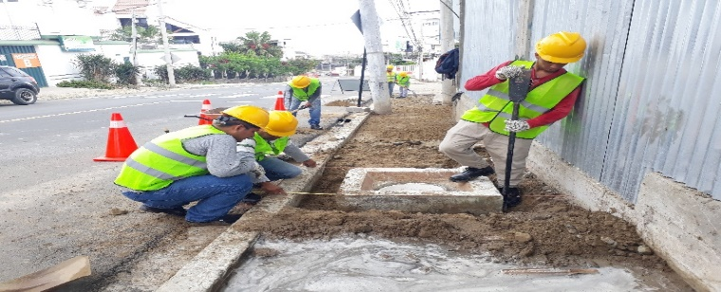
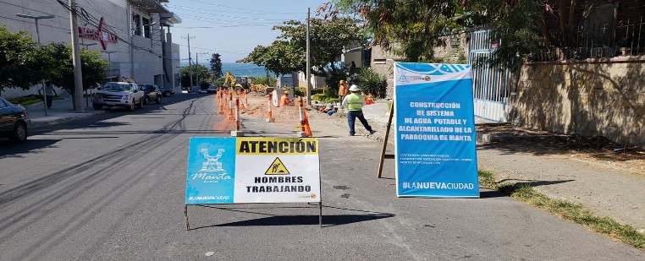
PLAN HIDROSANITARIO DE LA PARROQUIA MANTA
CONSTRUCCIÓN DE SISTEMAS DE AGUA POTABLE Y ALCANTARILLADO SANITARIO; Y SUMINISTRO E INSTALACIÓN DE PARTES PARA LA ESTACIÓN DE BOMBEO ESCUELA DE PESCA Y MICROBOMBEOS.
MONTO: $ 20’947.742,60.
REDUCCIÓN DE AREA: $3´415,645,27
ESTACIÓN UMIÑA $2´194,557,75+ IVA
CONTRATISTA : CONSORCIO ESECON
FISCALIZACIÓN: ASOCIACIÓN ACOTECNIC - CONTEC
EN EJECUCIÓN HASTA MAYO 2019

Slide 30
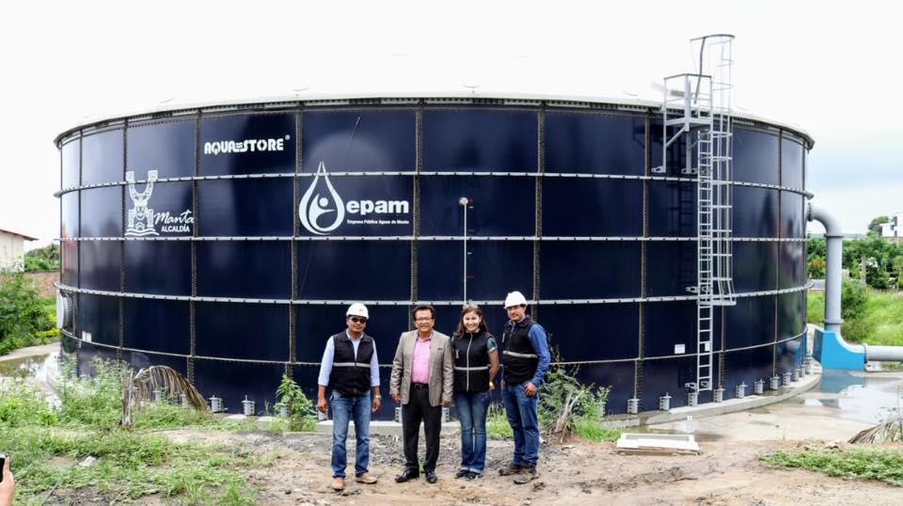
TANQUES RESERVORIOS DE AGUA POTABLE
MONTO: $ 3.219.039,40
CONSTRUCCIÓN DE TRES TANQUES DE ACERO VITRIFICADO INSTADOS EN:
Estación Santa Martha
Estación Azua
Estación Colorado
CAPACIDAD DE ALMACENAMIENTO DE 2.500 M³ CADA UNO.
CONTRATISTA : RIPCONCIV CONSTRUCTORA
FISCALIZACIÓN: CONSORCIO ICA-CAPADE

Slide 31
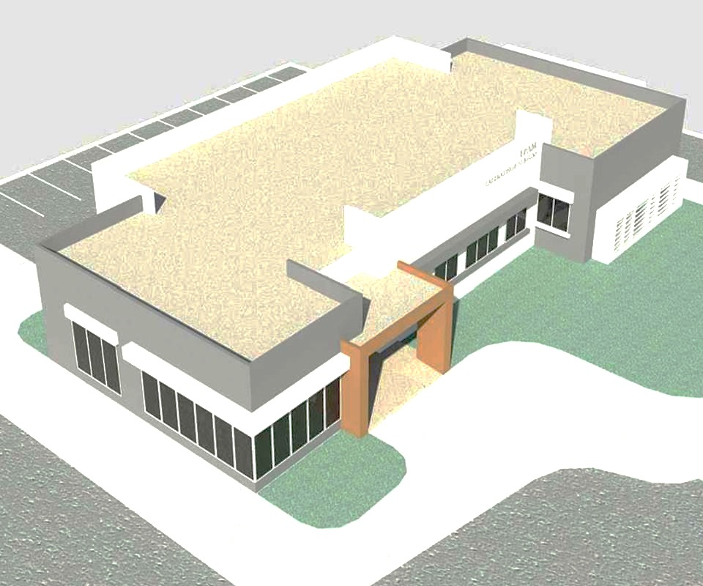
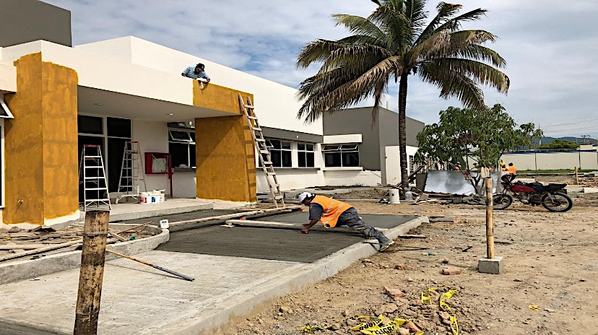
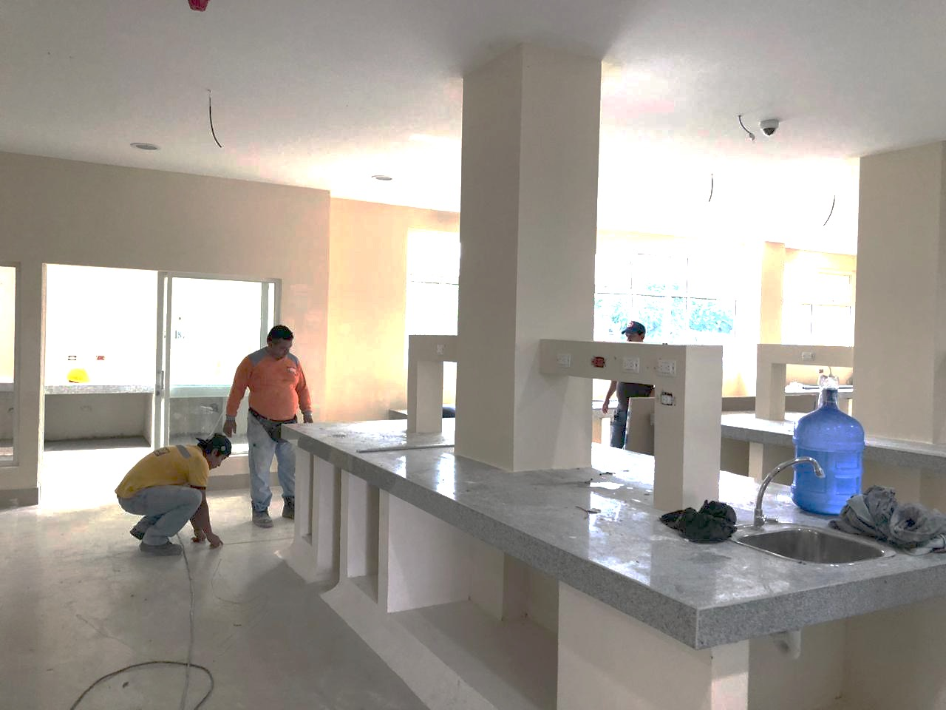
PROYECTO LABORATORIO - EPAM
CONSTRUCCIÓN DE EDIFICIO E INSTALACIÓN DE GENERADOR ELÉCTRICO
MONTO: $ 613,039,43.
CONTRATISTA : ACUIVÁSQUEZ S.A.
FISCALIZACIÓN: ING. FABIAN MOREIRA – OBRAS PÚBLICAS
EN EJECUCIÓN HASTA ABRIL 2019

Slide 32
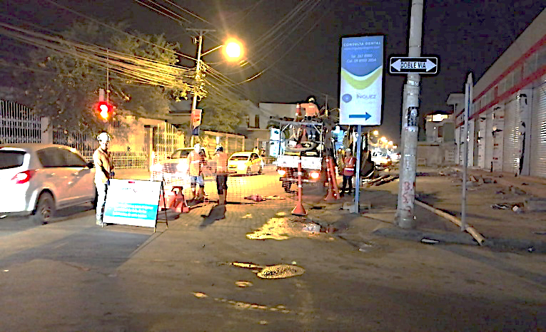
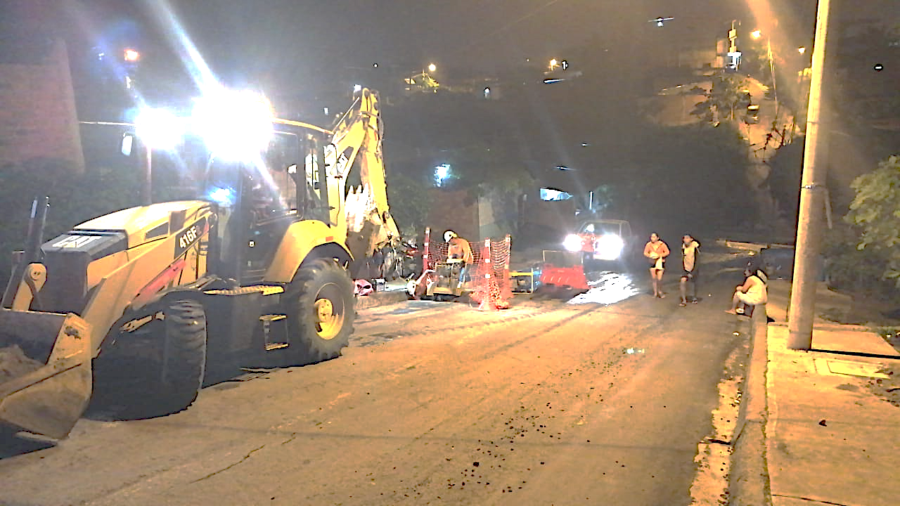
OBJETO DEL CONTRATO | NOMBRE DE LA CONSTRUCTORA | MONTO DEL CONTRATO (sin IVA) | TIEMPO DE EJECUCIÓN (días)
Reparación de fugas emergentes y sectorización de la "Zona cero“. | VEOLIA. | $ 346.927,19 | 90

Slide 33
En el año 2018 informe que se hizo para mitigar y eliminar el problema de la contaminación en los ríos de Manta (Manta, Burro, Muerto) y las playas de Tarqui, Los Esteros y Murciélago.
4.

Slide 34
CAUCES DEL RIO MUERTO, BURRO Y MANTA:
Se realizó limpieza y desbroce de los cauces estos ríos para evidenciar las descargas de aguas existentes y los puntos a intervenir.
En el cauce del río Muerto se intervinieron aproximadamente 6 Km, desde el sector de la Fabril del cantón Montecristi hasta la desembocadura del río en el sector de los Esteros.
En el cauce del Río Manta 3 Km, desde el Redondel de la avenida de la Cultura y avenida Circunvalación, hasta la desembocadura del rio en el sector de Tarqui.

Slide 35
PLAYAS DE TARQUI, LOS ESTEROS Y MURCIÉLAGO:
Se realizó mantenimientos preventivos y correctivos a los sistemas de alcantarillado sanitarios y de aguas lluvias, con la implementación de equipos especializados como:
- Buzos para determinar conexiones clandestinas,
- HidroCleaner para eliminar obstrucciones en la red,
- Ampliaciones y mejoras a los sistemas de aguas lluvias.
- Toma de Muestras al sector Industrial, Comercial y Talleres en General.
- Construcción de cámaras de medición de aguas residuales industriales.
En lo que respecta a la Playa El Murciélago, se gestionó y se inició con la construcción de la nueva estación de bombeo de Aguas Residuales de Escuela de Pesca, la cual reemplazaría a la actual es Estación de Bombeo Umiña, que evitará que el volumen de agua residuales descargado por las distintas redes lleguen al perfil costero, y puedan ser interceptadas y bombeadas a su disposición final en la Planta de Tratamiento.

Slide 36
CONSTRUCCIÓN DE CÁMARAS DE MEDICIÓN DE EFLUENTES INDUSTRIALES AL ALCANTARILLADO:
Se construyó cámaras de medición de caudal de aguas residuales, para control permanente mediante sistema on-line, para determinar en tiempo real el volumen descargado, así como tener un histórico de volumen descargado por el sector industrial de Manta.
Se Implementó un equipo piloto de medición de aguas residuales industriales, para demostrar técnicamente los volúmenes que se vierten al alcantarillado los cuales hacen que se rebosen los colectores.

Slide 37
Informe detallado de todos los bienes municipales dados en comodato y su estado, la misma debe contener la descripción del bien, tiempo del comodato, fecha de inicio del comodato, fecha de terminación del comodato, dirección exacta, estado del mismo etc.
5.

Slide 38
En la Dirección Municipal de Avalúos y Catastro a julio de 2018 existía un registro de 114 comodatos correspondientes a cuatro zonas.
ACTUALMENTE están sujetos a revisión por parte de Comisión Especial de Concejales, que ya ha determinado las condiciones para la devolución al GAD de varios de estos predios.
En el año 2018 se realizó únicamente un proceso de comodato a favor de la Fundación ”Mi comunidad Previene", para la implantación del proyecto social "Crecer con Dignidad”, por el lapso de 10 años, el área municipal de ll6.20m2, ubicado en la Ciudadela El Palmar de la parroquia Los Esteros; aprobado mediante Resolución Legislativa No. 136-CMM-l 5-l 0-2018, adoptada en la sesión ordinaria celebrada el día lunes 15 de octubre de 2018.

Slide 39
Referente a la Alianza Pública Privada de TRANSIRE y el GAD Manta necesitamos el reporte en cuanto al estado de esta Alianza, metas e indicadores de cumplimiento, RTB, Parqueo Electrónico, ingresos y egresos de la misma, cuál es el beneficio para la Ciudad y el GAD Manta. Cuál es el beneficio para el socio estratégico aliado TRANSIRE.
6.

Slide 40
1. ESTADO DE LA ALIANZA
GAD-CONSORCIO TRANSITO SEGURO: 5 ABRIL DEL 2017 (fecha del contrato firmado por Consorcio Transito Seguro)
INICIO EN JULIO DE 2018 (paralizó por medida cautelar), luego retomó en OCTUBRE 2018.
EXISTEN 9 Radares activos, 11 PARQUIMETROS en 13 zonas con alrededor de 500 espacios de parqueos (azules, amarillos, contratados y especiales). A 10 años desde que se firmó.

Slide 41
2. METAS E INDICADORES DE CUMPLIMIENTO
META: Tránsito más seguro para toda la ciudad, implementar señalética adecuada y de primera línea, con beneficio principalmente para el peatón; control eficiente por parte de los agentes civiles con dispositivos electrónicos, un adecuado orden del parqueo en la ciudad.
INICADOR: Índice de accidentabilidad (causas probables de accidentes de tránsito)

Slide 42
3. INGRESOS Y EGRESOS DEL MISMO
Los ingresos suman $144.668,86 , los egresos aún no se reflejan dado que no se le ha cancelado el valor correspondiente al socio estratégico.

Slide 43
BENEFICIO PARA LA CIUDADANIA
Y EL GAD MANTA
Para la ciudadanía: Disminución de accidentabilidad por exceso de velocidad, parqueos más controlados, eficiencia en procedimientos de tránsito a través de los dispositivos tecnológicos.
Para el GAD Manta: Beneficio económico 40%

Slide 44
BENEFICIO PARA EL SOCIO
ESTRATEGICO TRANSIRE
60% de ingresos por el servicio tecnológico y mantenimiento.

Slide 45
Referente al Mercado de la Parroquia Eloy Alfaro una Obra Plurianual que no se construyó, la partida presupuestaria de 1,200.000 USD Sr. Alcalde certifique que ese recurso económico queda intacto en las arcas del municipio para que la nueva administración cumpla con la construcción del mismo.
7.

Slide 46
Dentro del presupuesto prorrogado existe la partida presupuestaria para la construcción del mercado de la Parroquia Eloy Alfaro.
En la construcción del presupuesto codificado 2019 la nueva administración podrá incluir o no dicha partida independientemente de que la misma conste en el presupuesto prorrogado.

Slide 47
Referente a la Devolución del IVA y a los seguros cobrados .
¿A cuánto asciende lo recuperado y en qué se ha invertido estos recursos?
8.

Slide 48
DEVOLUCIONES DE I.V.A
CORRESPONDIENTES A MESES |  | MONTO
DICIEMBRE 2017 ENERO- FEBRERO 2018 ABRIL A SEPTIEMBRE 2018 | Fechas de Resoluciones y fechas de desembolsos variables acorde a flujo Min. Finanzas | $4,830,978.81
Recursos que se utilizaron para el cumplimiento de la planificación institucional, por medio de la cual se han cubierto necesidades programadas existentes en el cantón de acuerdo al presupuesto planificado en la gestión administrativa realizada.

Slide 49
DEVOLUCIONES PENDIENTES DEL MINISTERIO DE FINANZAS:
IVA Y COMITÉ RECONSTRUCCIÓN.
CORRESPONDIENTES A | MONTO
MARZO, OCTUBRE, NOVIEMBRE , DICIEMBRE 2018 Correspondiente al reintegro del IVA | $ 2,936,577.91
VALOR PENDIENTE EN BASE A LIQUIDACIONES PREENTADAS AL COMITÉ DE LA RECONSTRUCCION | 4,476,256.59
TOTAL PENDIENTE $7,412,834.50

Slide 50
SEGUROS COBRADOS POR LOS BIENES SINIESTRADOS EN EL 16A
Monto general
$3,312,963.24
Monto cobrado en el 2018
$1,681,504.18
A la fecha todos los valores por concepto de seguros de bienes siniestrados en el 16A están cobrados

Slide 51
Referente a la vía Manta Santa Marianita, informe sobre el estado de la misma, detalle, recursos asignados, el costo total, tiempos de entrega de la obra, contratista adjudicado.
9.

Slide 52
Monto estimado por las 6 fases $ 10.816.343,54
Son 6.9 kilómetros de vía
Fase l: al ser parte de una vía estatal, se requiere la autorización del MTOP para su ejecución, la cual consiste en la ampliación de la vía.
Fase ll: ejecutada 2017 con monto de $ 1.148.480,78

Slide 53
En construcción la Fase III de la Vía San Mateo-Santa Marianita
El monto de esta fase es de $999,894.13
El contratista de la Obra es la Inmobiliaria IMVIARDU S.A
Avance del 85%
Se realizó un Contrato complementario de $79,074.71.
Entre las fases II y III se han construido 1,48 kilómetros de vía
INVERSIÓN 2018: Costo Total de $1 '078.968,84 (Incluye IVA)

